Slide 1

투자자 성향에 따른 주식 시장 패턴 분석 대시보드, 시각화 프로젝트
1 팀 : 초보주식러
팀장 : 김준우
팀원 : 김유진
박이담

Slide 2
목차
1 . 프로젝트 개요
2. 팀 구성 및 개발 일정
프로젝트 배경
팀 구성
프로젝트 목표
타임라인
3 . 개발 환경
4. 전처리 및 시각화
개발 환경 소개
데이터 전처리
인사이트 시각화
5. 프로젝트 결과
6. 한계점 및 향후 계획

Slide 3
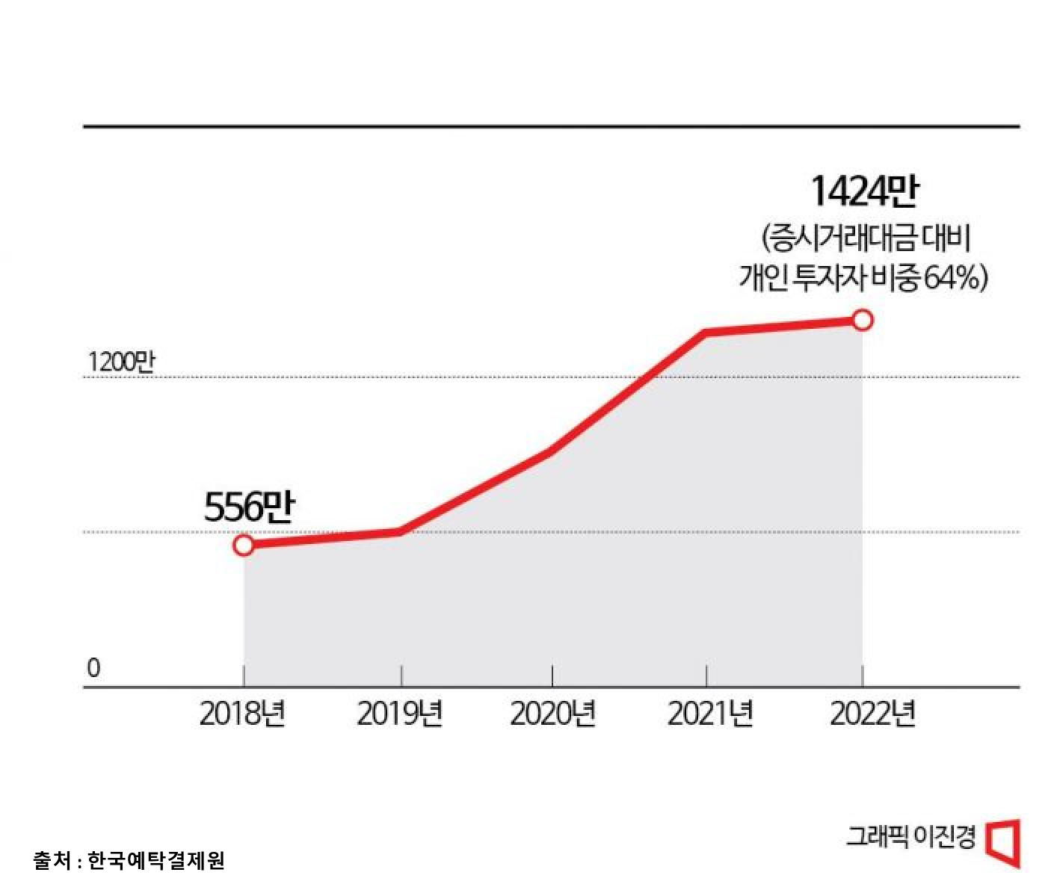
프로젝트 배경
국내 개인 투자자 수 증가 추이
투자 시장에 뛰어드는 개인 투자자 수 증가
=> 지식이 부족한 초보 투자자의 비율 증가
투자자 수(명)

Slide 4
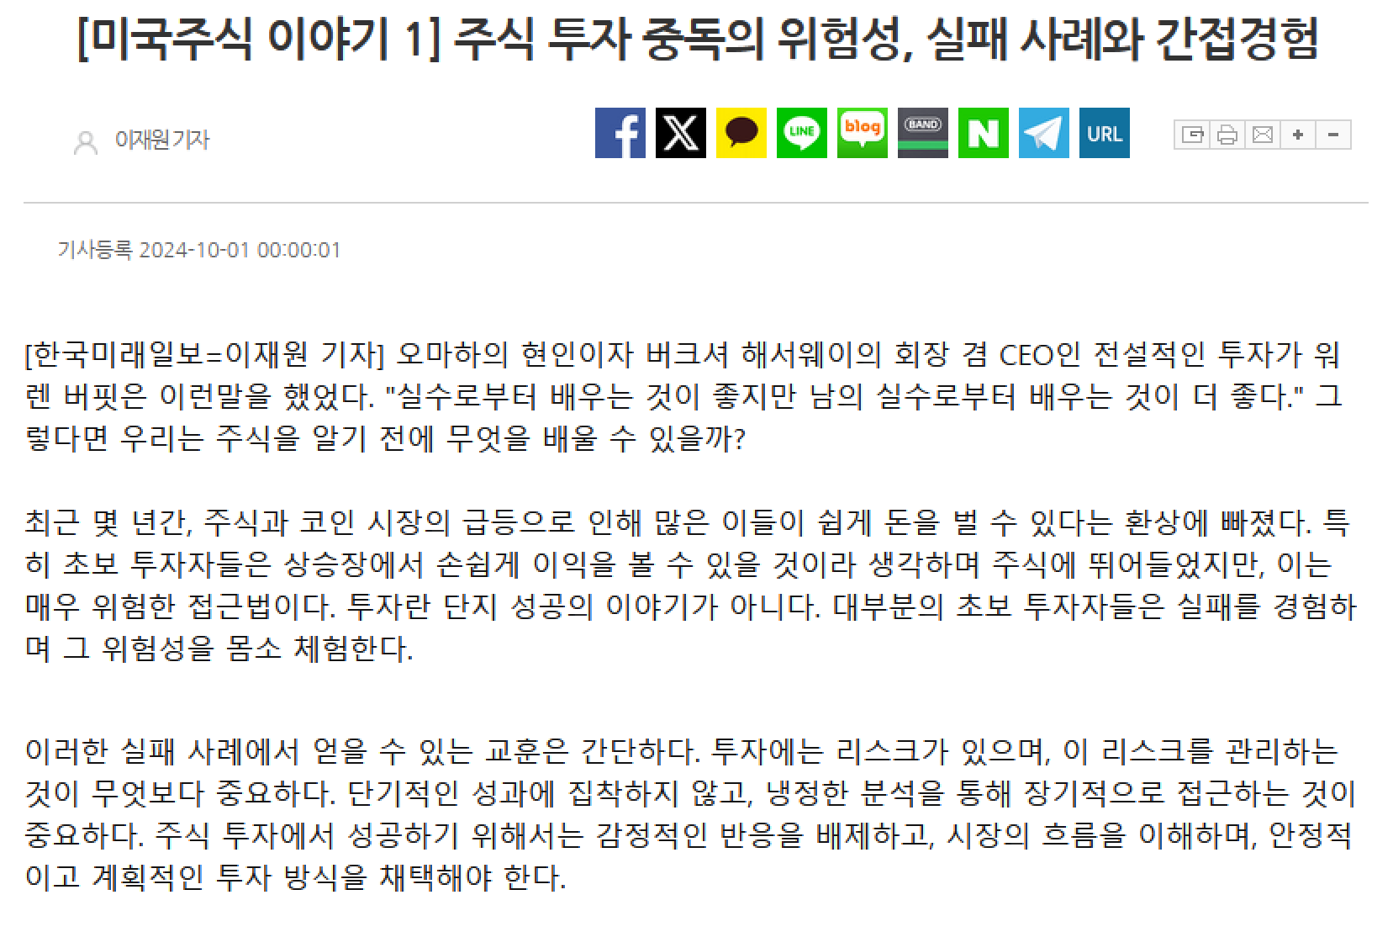
프로젝트 배경
미숙한 초보 투자자가 겪는 많은 실패경험
리스크 관리 및 올바른 투자 방향의 필요성 인지
안정적이고 계획적인 투자 전략 제시

Slide 5
프로젝트 목표
1
업종별, 종목별 위험도와 수익률 비교 시각화
최종프로젝트의
업종/종목 추천기능에 반영
수익률 상위 100개 종목의 위험도 - 수익률 상관 관계 분석 시각화
2

Slide 6



팀구성
김준우
김유진
박이담
데이터 수집 및 전처리
데이터 시각화 및 인사이트 도출
프로젝트 진행, 협업 관리

Slide 7
타임라인
계획
실제
 | 1/02 | 1/03 | 1/04 | 1/05 | 1/06 | 1/07 | 1/08 | 1/09 | 1/10
주제선정, 데이터 수집
데이터 전처리
데이터 분석
데이터 해석
데이터 시각화
프레젠테이션 작성

Slide 8











개발 환경
개발 언어
사용 라이브러리
데이터 분석
데이터 수집
데이터 시각화
오픈소스 라이브러리
Python 3.12.7
개발 도구
NumPy 1.26.4
Requests 2.32.3
matplotlib 3.9.2
FinanceDataReader 0.9.94
VS Code 1.96.2
Pandas 2.2.2
Selenium 4.31.1
seaborn 0.13.2
PyCharm
21.0.5+8-b631.16
plotly 5.24.1

Slide 9




전처리, 시각화 대시보드 설계 및 구현
데이터 전처리
데이터 정제, 파생 변수 생성
시각화 모델
scatterplot , piechart, barchart
시각화로 도출할 인사이트
종목 / 업종별로 위험도 - 수익률 사이의 상관 관계

Slide 10
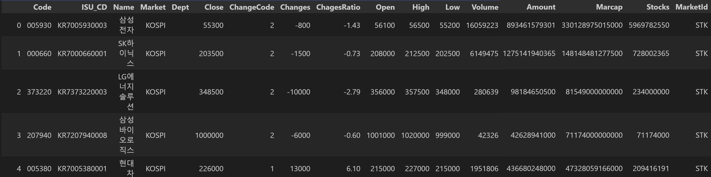
데이터 수집
Raw-Data 범례
Code : 종목코드
Name : 종목 명
Volume : 거래량
Amount : 거래대금
Marcap : 시가총액
ISU_CD : 고유코드
Market : 시장
Dept : 부서(한국거래소)
Close : 종가
ChangeCode : 등락기호
Changes : 전일대비
CahngesRatio : 전일대비율
Open : 시작가
High : 고가
Low : 저가
Stocks : 주식발행수
MarketId : 시장기호
Raw-Data – 종목 데이터 수집
종목 데이터 수집을 위해, 금융 데이터 수집 오픈소스 라이브러리 FinanceDataReader를 통해 Raw-Data를 수집
FinanceDataReader는 한국거래소(KRX)에서 종목별 주가 데이터를 가져옴
표기된 열인 Code, Name, Volume, Amount, Marcap 열을 가져와 사용.

Slide 11
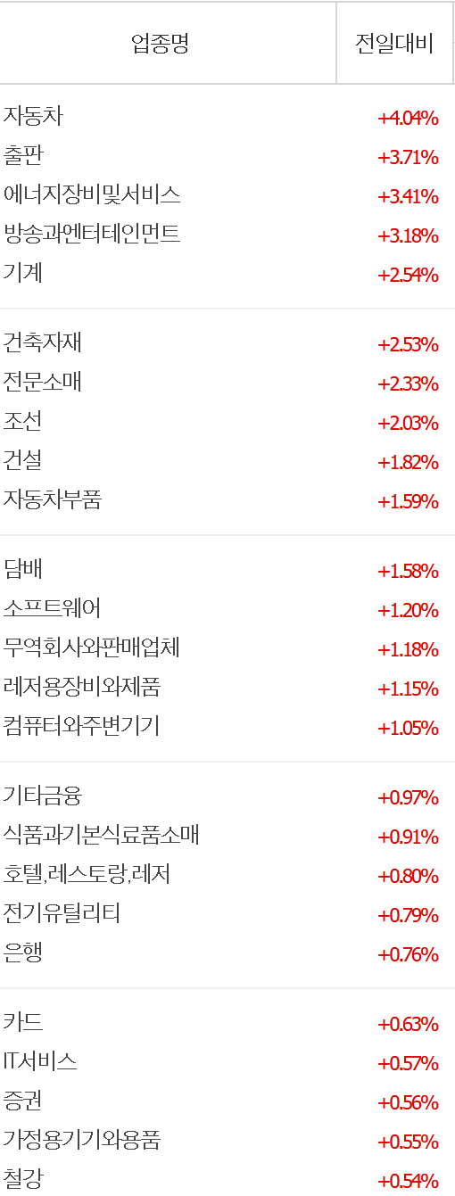
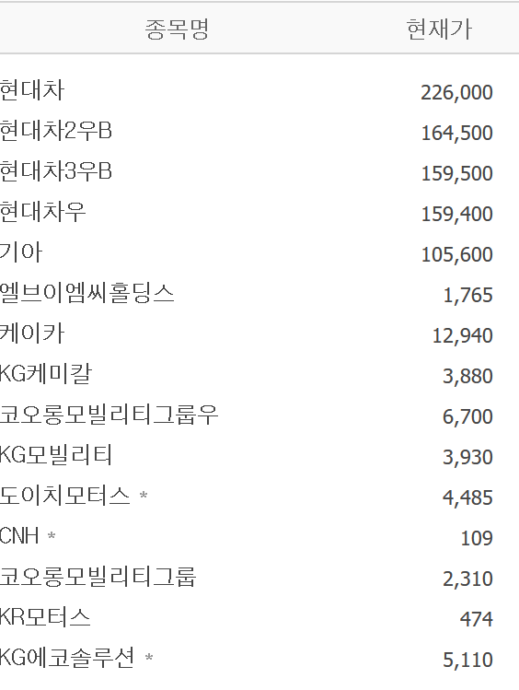
데이터 수집
네이버 증권 업종별 세부 종목 정보
종목별 업종 데이터 수집
업종별 데이터 분석을 위해 종목별 업종분류의 필요성 인지
WICS(WISE 국제 산업 분류 표준)의 업종분류를 채택
사전에 이 업종분류 기준으로 종목 분류를 해 놓은
네이버 증권의 업종 분류 테이블을 Requests, Selenium
을 통해 수집

Slide 12
데이터 전처리
1
데이터 정제(Data Cleaning)
2
파생 변수 생성
Raw-Data의 분석 목적에 맞지 않는 데이터를 제거하고, 결측치는 처리하나 이상치는 주식이라는 특성 상 이상치는 유효한 데이터로 판단.
특정 기준을 바탕으로 파생 변수(Sector, Risk)를 추가하여 데이터의 분석 가능성을 확장

Slide 13
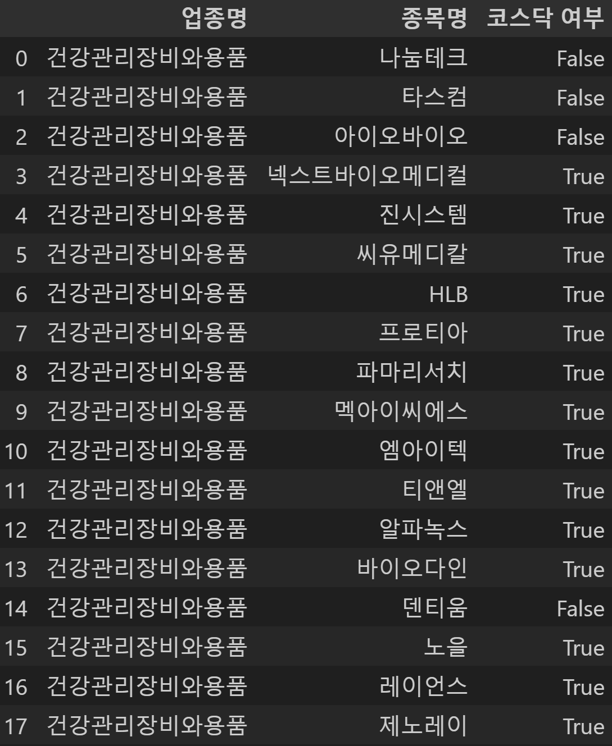
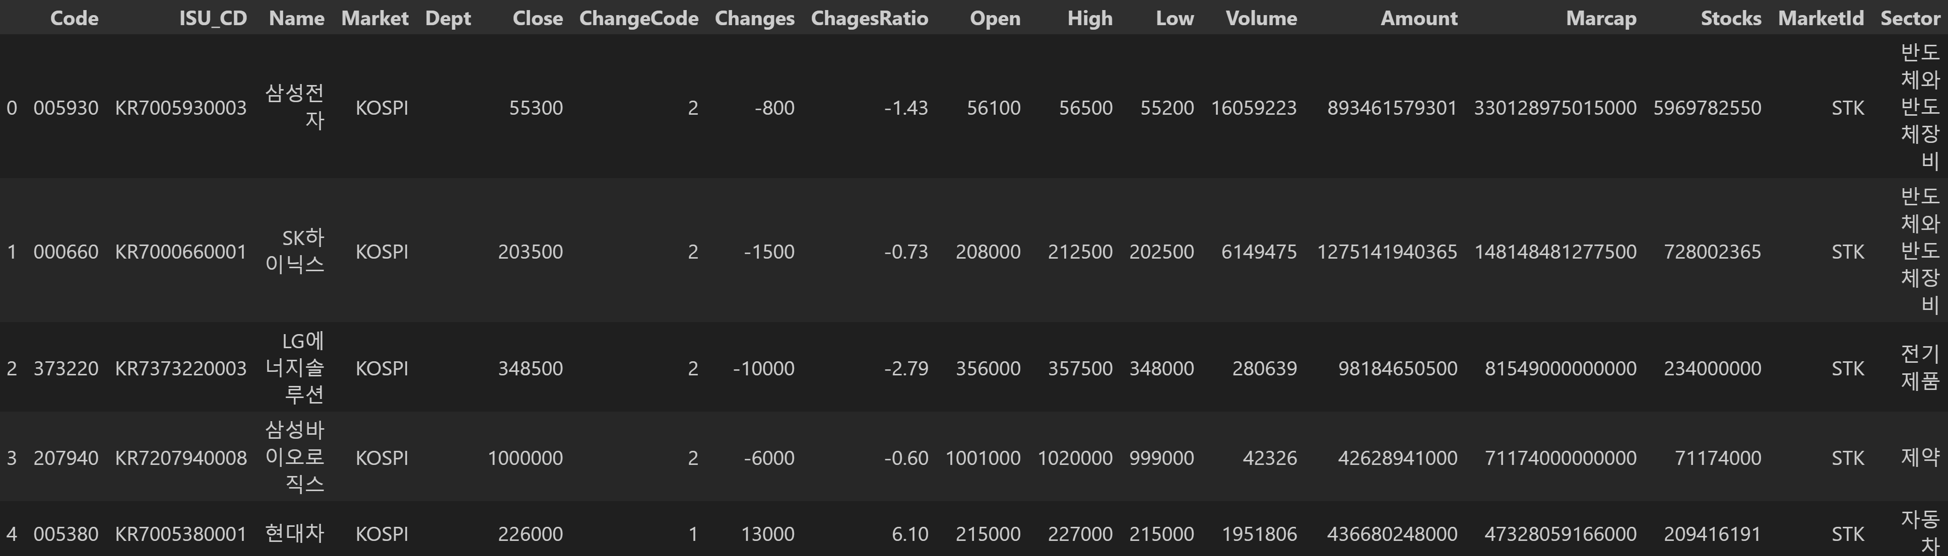


데이터 전처리
Raw-Data에 ‘Sector’ 파생열 추가
기존 업종정보가 없던 Raw-Data에 업종별 데이터 분석을 위해
종목별로 업종 정보인 ‘Sector’ 열 파생열로 추가

Slide 14
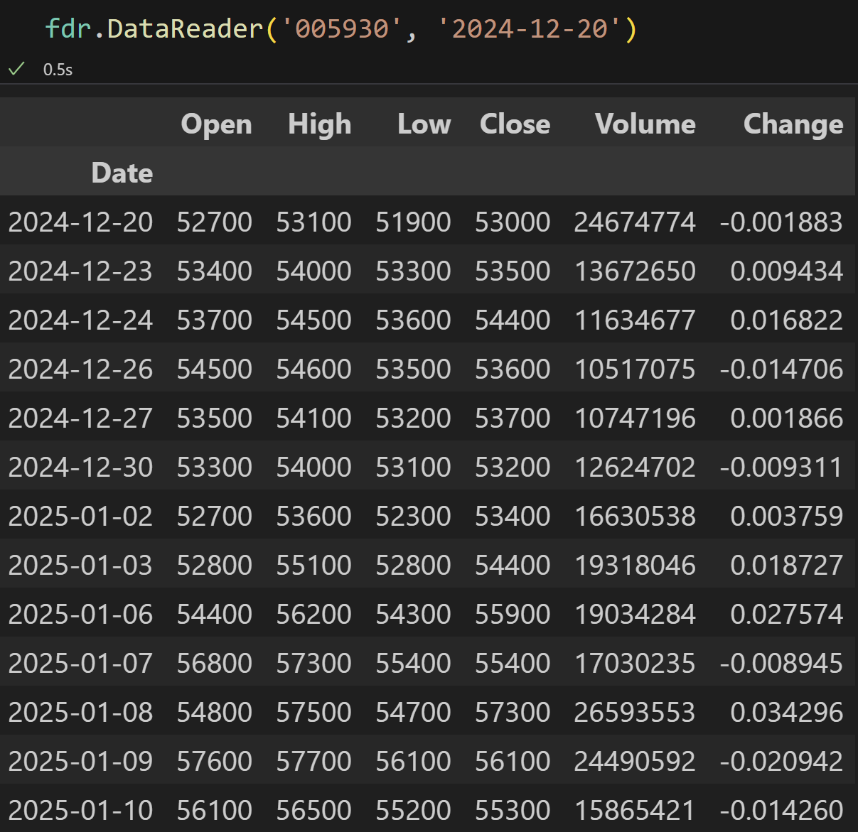
데이터 수집
종목별 특정기간 종가 데이터 수집
Raw-Data 범례
Date : 날짜
Open : 시가
High : 고가
Low : 저가
Close : 종가
Volume : 거래량
Change : 전일비
특정 기간별 수익률 및 변동성을 계산 하기 위해 , FinanceDataReader의 DataReader 메소드를 통해 기간별 종목의 종가를 수집
예시 : 삼성전자 종목의 2024-12-20일 부터 2025-01-10 까지의 데이터

Slide 15
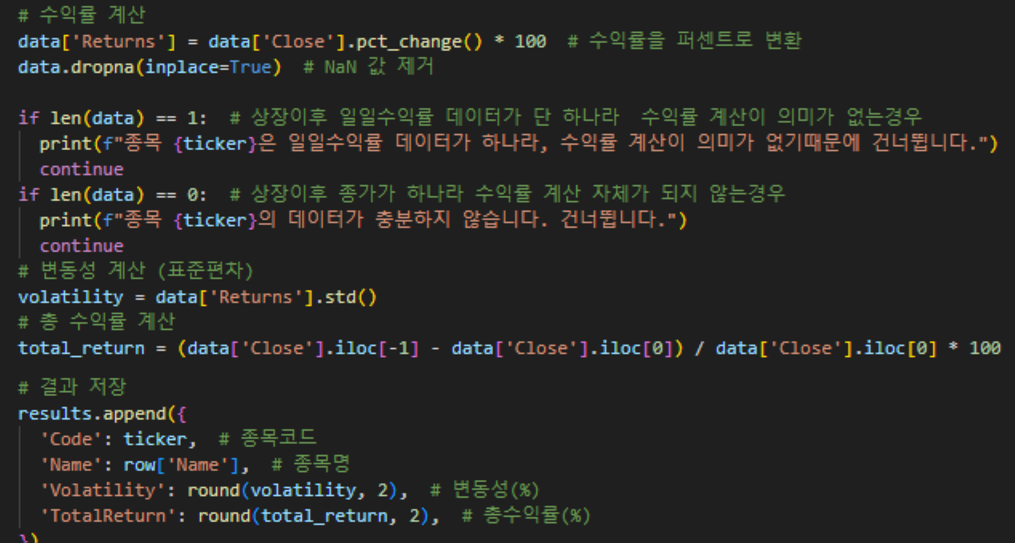
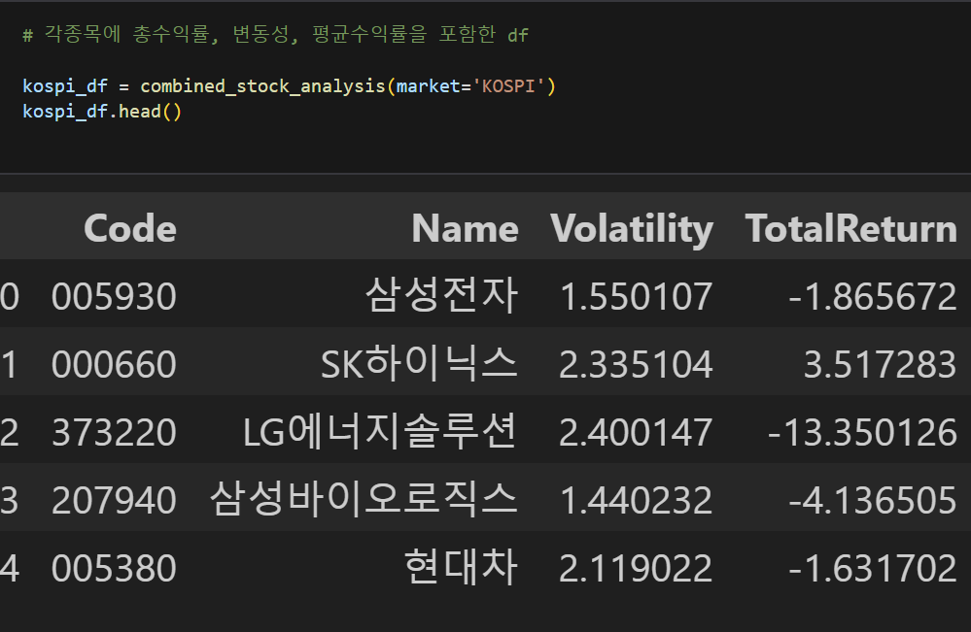
데이터 전처리
신규 데이터 프레임 생성 : 종목별 특정기간 총 수익률, 변동성 계산
범례
Code : 종목코드
Name : 종목명
Volatility : 변동성(%)
TotalReturn : 총수익률(%)
종목을 순회하면서 ‘기간별 종가’ 를 기준으로 특정기간 동안 수익률, 변동성을 계산한 데이터 프레임을 새로 생성
예시 : KOSPI 시장의 종목별 1개월 총 수익률(%) 및 변동성(%)

Slide 16
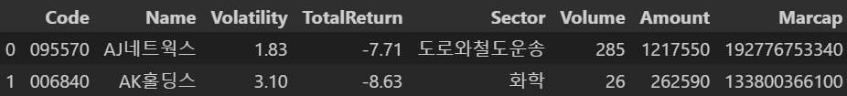
데이터 전처리
데이터 병합
시장별 특정기간(개월) 동안 종목의 총수익률, 변동성, 업종, 거래량, 거래대금, 시가총액을 나타내는 데이터프레임
앞에서 전처리 한 두 종류의 데이터 프레임에서 업종/종목별 수익률 및 변동성 데이터 분석에 필요한 정보만 추출해, 새로운 데이터 프레임 생성

Slide 17
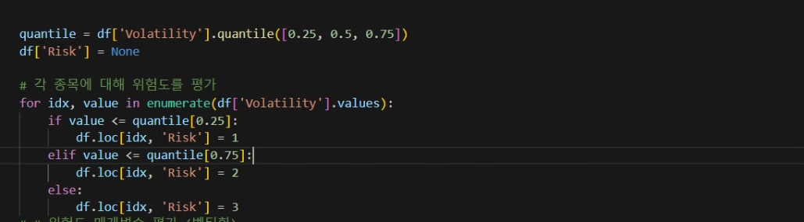
데이터 전처리
각 종목들에 대해 Risk 정의
Risk 단계
변동성 범위
Risk 1단계
min ~ Q1
Risk 2단계
Q1 ~ Q3
Risk 3단계
Q3 ~ max
각 종목의 투자 위험도를 수치화 및 시각화 하기 위해, 각 종목의 변동성을 기준으로 사분위 수를 구하고, 그렇게 얻은 변동성의 분포를 다음과 같이 Risk(위험도)라는 범주형 변수를 정의

Slide 18
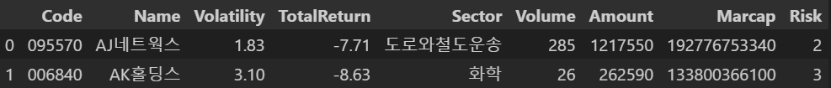
데이터 전처리
Risk 파생열 추가
범례
Code : 종목코드
Name : 종목명
Volatility : 변동성(%)
TotalReturn : 총수익률(%)
Sector : 해당종목의 업종
Volume : 거래량
Amount : 거래대금
Marcap : 시가총액
Risk : 위험도
최종적으로 기간별 업종/종목별 수익률 대비 투자 위험도를 시각화 하기 위해서, 앞에서 종목별로 계산한 위험도 수치(Risk)를 데이터 프레임에 추가하여, 수익률과 변동성 간 데이터 분석 및 시각화를 위한 정제된 데이터 프레임을 구성

Slide 19
고객 투자 성향 분류
공격적인 투자 성향 | 보수적인 투자 성향 | 중립적인 투자 성향
높은 수익을 추구하며 리스크를 감수하는 투자자, 성장을 중시하고 급격한 변동성을 감수하는 투자자 | 안정성을 중시하며 안전한 자산에 투자하는 투자자, 가능한 한 리스크를 피하려는 경향이 있는 투자자 | 리스크와 수익을 적절히 조화시키려는 투자자, 다양한 투자 전략을 활용하여 리스크와 수익 간의 균형을 맞추려는 투자자

Slide 20
투자 성향별 주식 추천 전략
공격적인 투자 (고위험, 고수익) | 보수적인 투자 (저위험, 저수익) | 중립적인 투자 (중위험, 중수익)
높은 수익률을 추구하며 높은 위험을 감수하는 투자 전략입니다. 주식, 옵션, 선물 등 고위험 투자 상품에 투자 비중이 높습니다. 위험도가 높더라도, 높은 수익률을 기대할 수 있는 업종에 집중 투자합니다. | 안정적인 수익을 우선시하며 위험을 최소화하는 전략입니다. 예금, 채권 등 저위험 투자 상품에 투자 비중이 높습니다. 위험도가 낮고 안정적인 수익률을 제공하는 업종에 투자합니다. | 위험과 수익률의 균형을 추구하는 전략입니다. 주식, 채권, 부동산 등 다양한 투자 상품에 분산 투자하여 위험을 분산시킵니다. 위험도와 수익률을 고려하여 포트폴리오를 다각화합니다.

Slide 21
투자 성향별 주식 추천 기준
보수적인 투자 (저위험,저수익)
1
위험도 1단계까지 업종 및 종목 대상
중립적인 투자 (중위험,중수익)
2
위험도 2단계까지 업종 및 종목 대상
공격적인 투자 (고위험,고수익)
3
위험도 3단계까지 업종 및 종목 대상

Slide 22
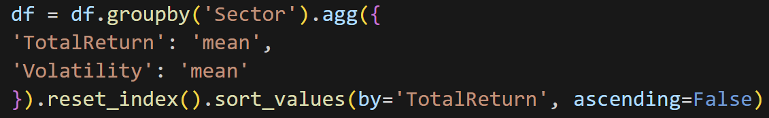
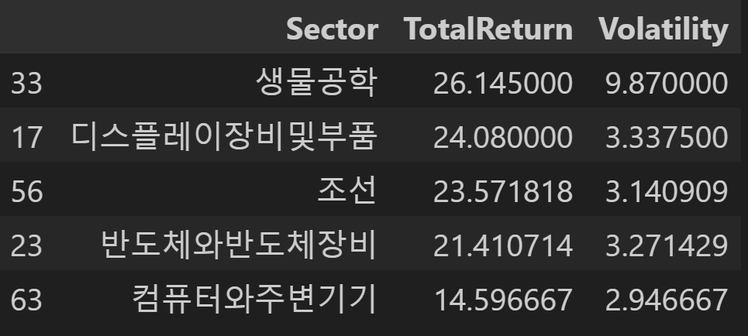
인사이트 시각화
데이터 전처리 : 시장내 업종별 수익률 대비 변동성 비교를 위한 업종별 데이터 계산
정제된 데이터 프레임에서 업종별 수익률, 변동성의 평균을 계산
업종별로 평균 수익률, 평균 변동성이 나타난 DataFrame 생성
범례
Sector : 업종
TotalReturn : 해당업종내 종목들의 수익률 평균
Volatility : 해당업종내 종목들의 평균 변동성

Slide 23
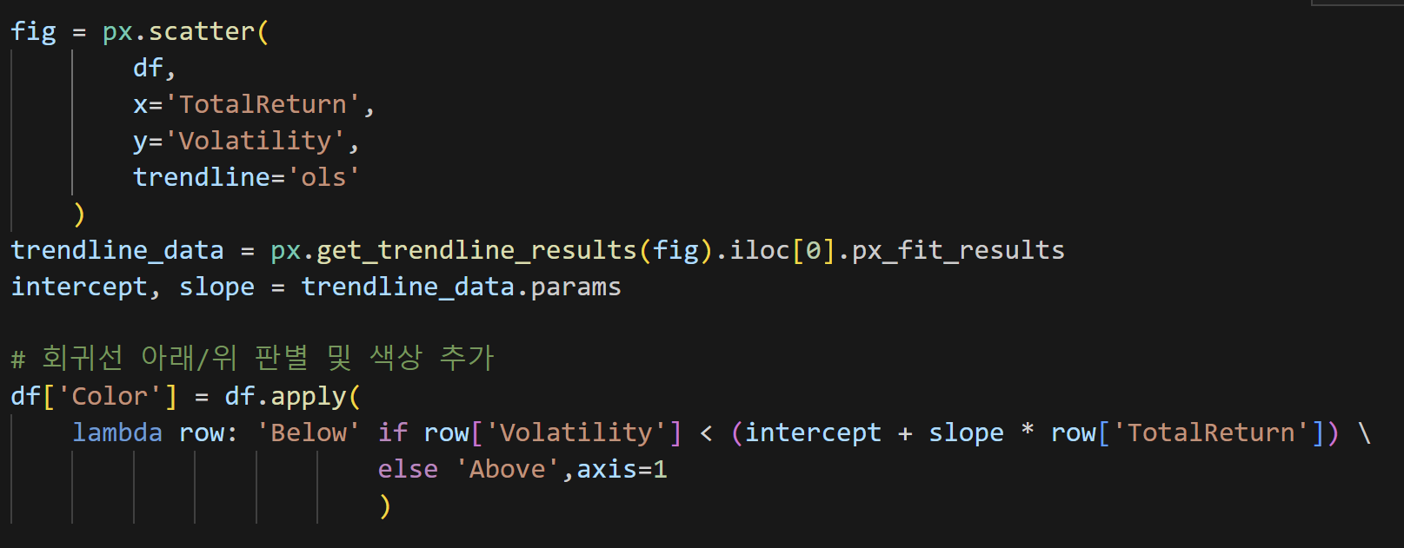
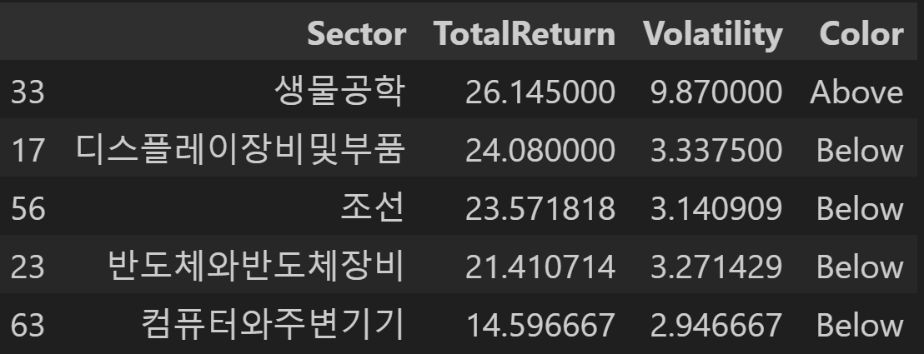
인사이트 시각화
데이터 전처리 : 회귀선을 통한 수익률 대비 변동성의 상대적 좋고 나쁨을 시각화
회귀선의 기울기와 y절편 추출
회귀선의 기울기와 y절편을 기반으로 위/아래를 구분
시장내 수익률 대비 평균 변동성 기준 변동성의 상대적 크기 비교 시각화를 위해 회귀선의 기울기와 절편을 기반으로 회귀선 위와 아래를 구분하기 위한 Color 컬럼 생성
시장의 수익률대비 평균 변동성 회귀선 위와 아래를 구분하기 위한 Color 파생열 추가
범례
Sector : 업종
TotalReturn : 해당업종내 종목들의 수익률 평균
Volatility : 해당업종내 종목들의 평균 변동성
Color : 시장 변동성 평균 회귀선 위/아래 구분

Slide 24
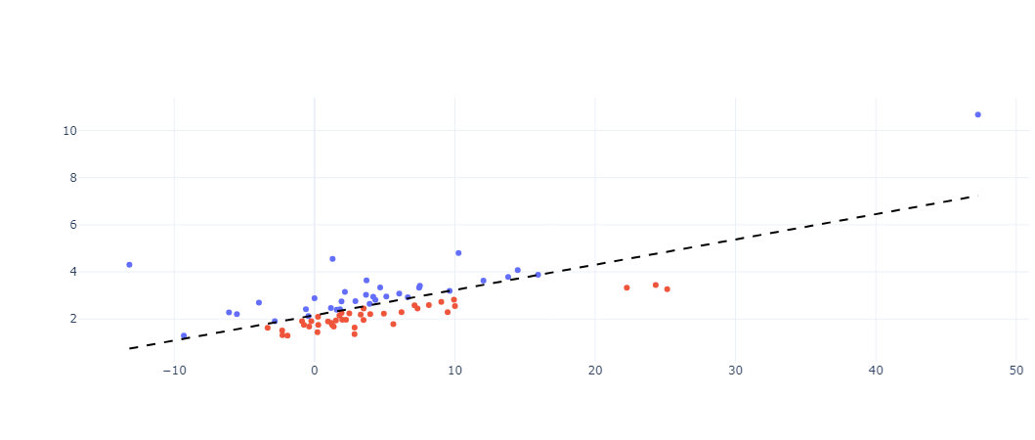
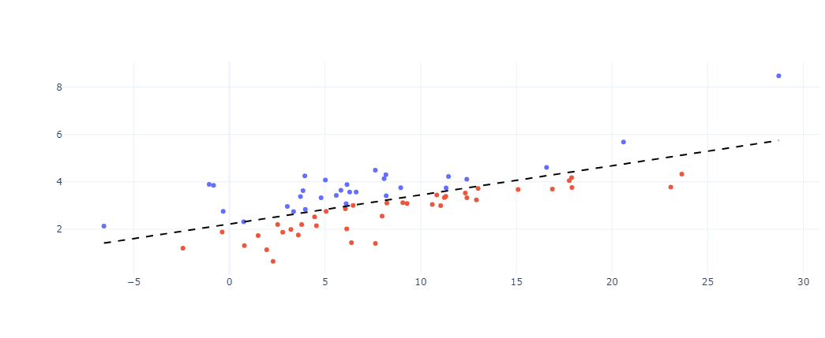

인사이트 시각화
업종별 수익률에 따른 변동성 비교 시각화
KOSPI시장 업종별 1개월 수익률 대비 변동성 지수
KOSDAQ시장 업종별 1개월 수익률 대비 변동성 지수
평균 변동성(%)
평균 변동성(%)
평균 수익률(%)
평균 수익률(%)
수익률이0보다 높은 업종이 상대적으로 많음
=> 최근 1개월 동안 한국 KOSPI, KOSDAQ 시장이 상대적으로 긍정적인 흐름을 보였다는 것을 의미.
회귀선 아래의 종목은 시장내 평균 변동성 대비 수익률이 좋은 업종
=> 투자자가 투자하기에 시장내에서 상대적으로 수익률 대비 안정적인 업종임을 파악
회귀선 위
회귀선 아래
회귀선(시장의 평균 변동성)

Slide 25
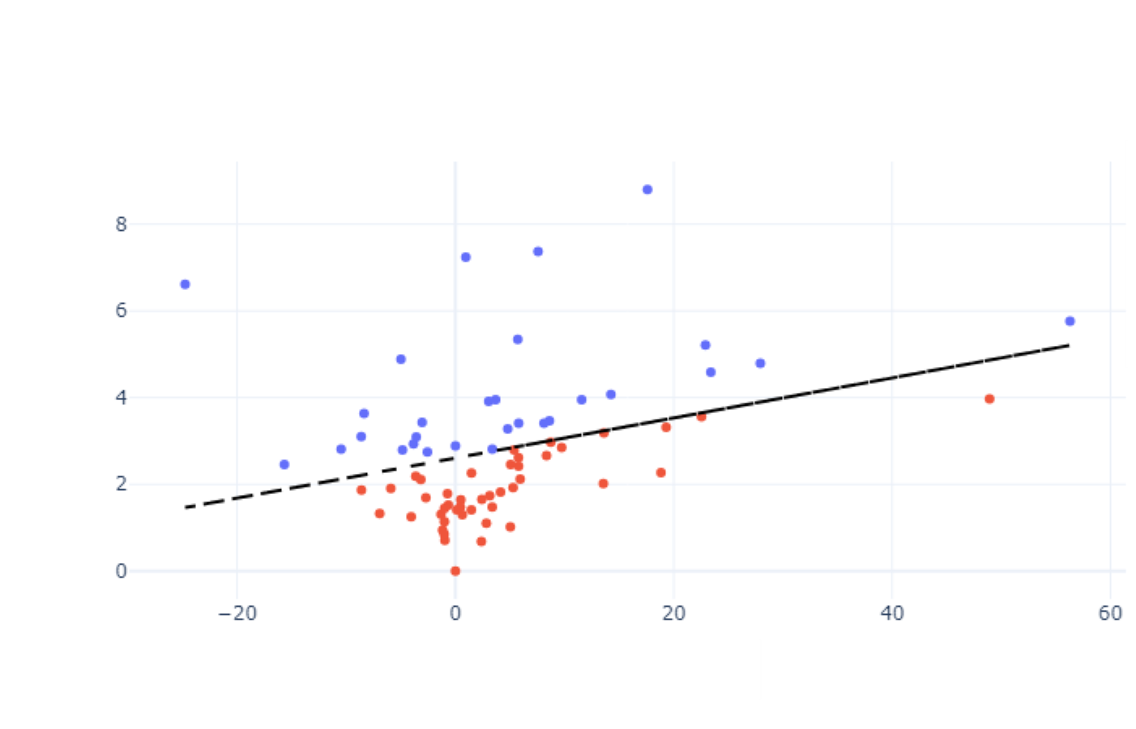
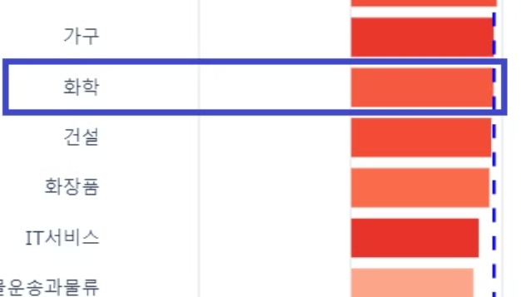
인사이트 시각화
특정 업종내 세부 종목의 수익률에 따른 변동성 비교 시각화
KOSPI시장 화학 업종 종목별 1개월 수익률 대비 변동성 지수
평균 변동성(%)
진양화학
DS단석
예시 : KOSPI 시장내 종목수가 많고 평균적인 수익률을 보여주는 화학 종목
평균 수익률(%)
업종 내 세부 종목 간에도 평균적으로 변동성과 수익률 간의 양의 상관 관계가 있음을 확인.
회귀선 아래의 종목은 업종내 평균 변동성 대비 수익률이 좋은 업종
=> 투자자가 투자하기에 업종내에서 상대적으로 수익률 대비 안정적인 종목임을 파악
회귀선 위
회귀선 아래
회귀선(업종의 평균 변동성)

Slide 26
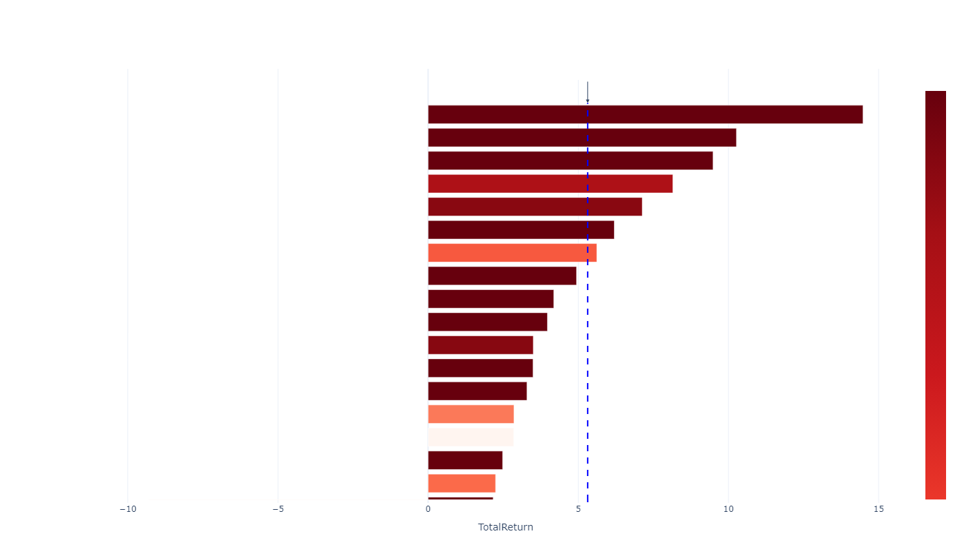
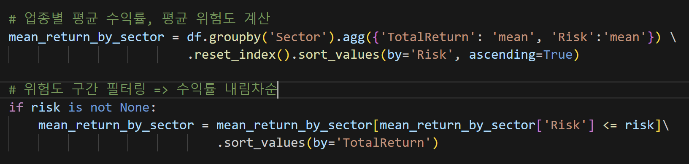
인사이트 시각화
업종별 위험도 대비 수익률 비교 시각화
KOSPI시장 업종별 1개월 위험도2 이하 업종 수익률 순위
KOSPI 시장 평균 수익률 : 5.311%
위험도
업종
2
자동차
다각화된통신서비스
건강관리장비와용품
종이와목재
자동차부품
복합기업
항공화물운송과물류
무역회사와판매업체
교욱서비스
가정용품
건축자재
전기유틸리티
디스플레이패널
가스유틸리티
사무용전자제품
해운사
포장재
특정 위험도 이하 구간에서 수익률 내림차순 시각화를 하기위한 데이터 전처리
: 업종별 평균 수익률 및 평균 위험도 계산, 위험도 구간 필터링, 수익률 내림차순
특정 위험도 구간 내에서 특정 시장 내 수익률이 높은 업종 확인
위험 대비 높은 수익률을 가진 업종을 차트 상단에서 파악
KOSPI 시장내에선 자동차, 통신서비스, 건강관리장비와용품과 같은
업종들이 위험도 2단계 내에서 다른 업종 대비 큰 수익률을 보여줌
대체적으로 수익률이 높은 업종은 위험도도 높음
1.8
평균 수익률(%)

Slide 27
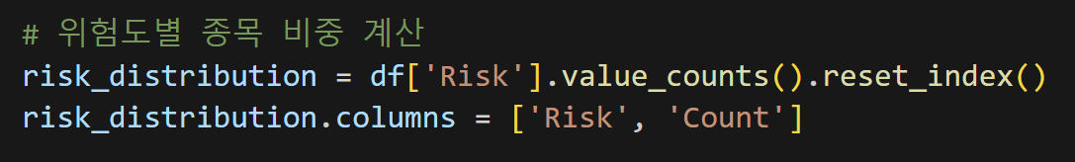
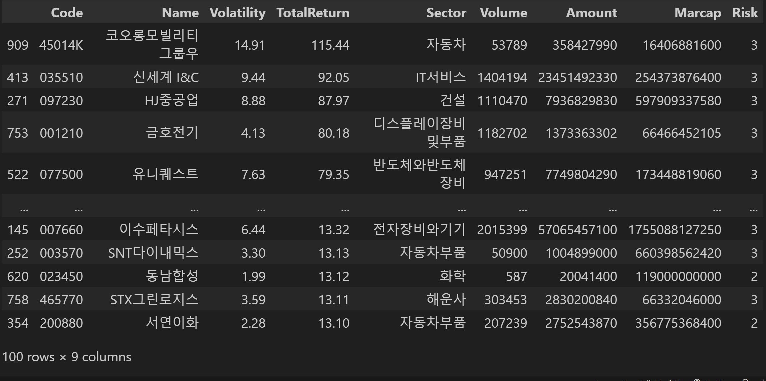
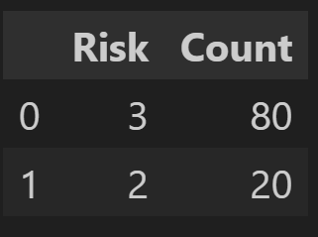
인사이트 시각화
전체 종목 평균 수익률 100개 종목 간의 위험도 단계 비중
데이터 전처리 : 수익률 상위 100개
정렬된 종목의 위험도 별 종목 수 집계
수익률 상위 100종목 내림차순 정렬
범례
Risk : 위험도
Count : 종목 수

Slide 28
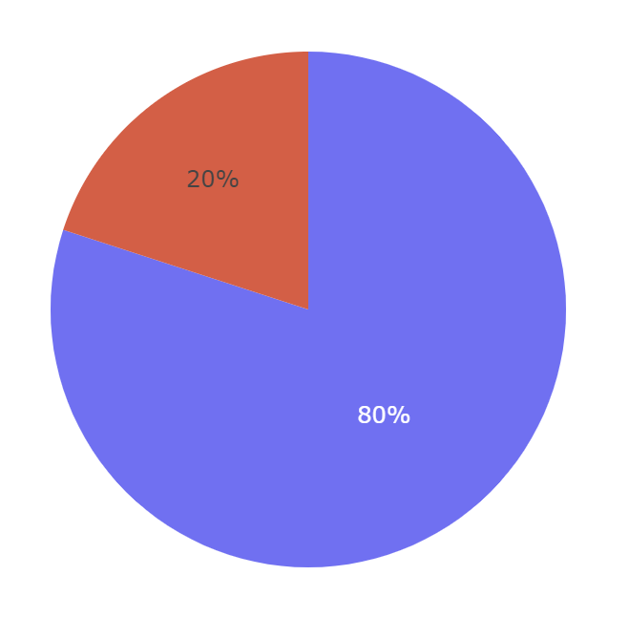
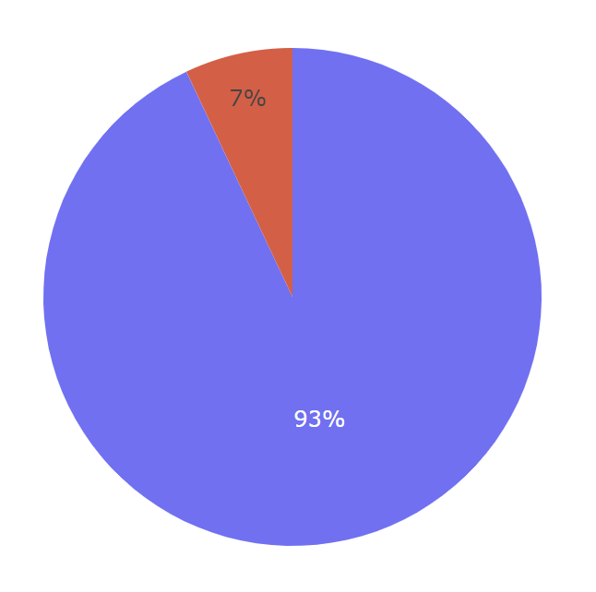

인사이트 시각화
시장 내 전체 종목 평균 수익률 100개 종목 간의 위험도 단계 비중 시각화
KOSPI 시장 내 1개월 수익률 상위 100개 종목 위험도 비중
KOSDAQ 시장 내 1개월 수익률 상위 100개 종목 위험도 비중
위험도
위험도 1 : 시장내 변동성 25% 이내
위험도 2 : 시장내 변동성 25%-75% 구간
위험도 3 : 시장내 변동성 75%구간 이상
상위 100개의 종목은 위험도 두 시장 모두 3단계 대다수와 2단계 소수로 구성
고수익 종목은 그에 맞는 높은 위험도에 다수 분포
2단계 영역의 크기가 중요한 중립 투자자는 KOSPI가 KOSDAQ에 비해 종목의 선택 폭이 넓음
상위 수익률 100위 안에 위험도 1단계 구간은 존재하지 않음 => 안정성을 중시하는 보수 투자자는 높은 수익률을 기대할 수 없음

Slide 29
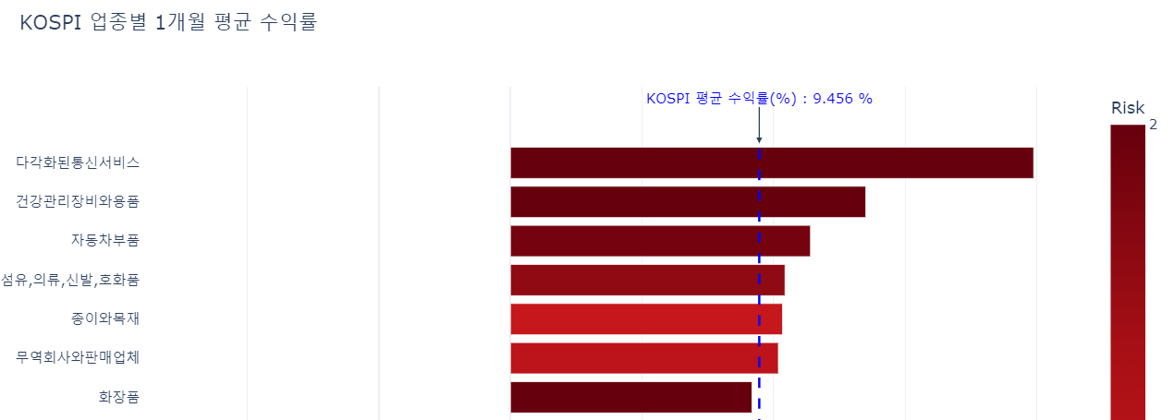
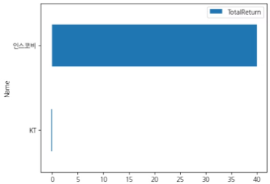
인사이트 시각화
중립적인 투자자가 제공받게 되는 추천 종목
KOSPI 업종별 1개월 평균 수익률
인스코비
KT
다각화된통신서비스
건강관리장비와용품
자동차부품
섬유,의류,신발,호화품
종이와목재
무역회사와판매업체
화장품
도출된 업종 내의 수익률 비교 후 추천 종목 도출
업종별 평균 수익률 비교 - risk 2 기준

Slide 30
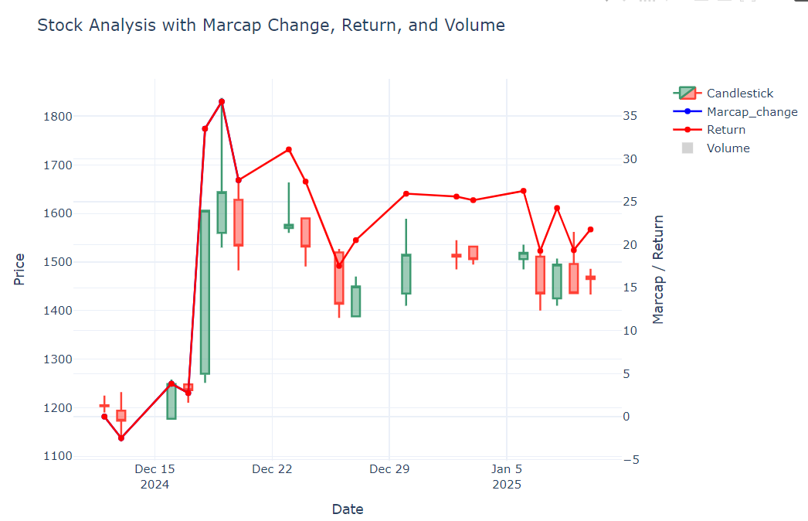
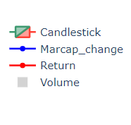
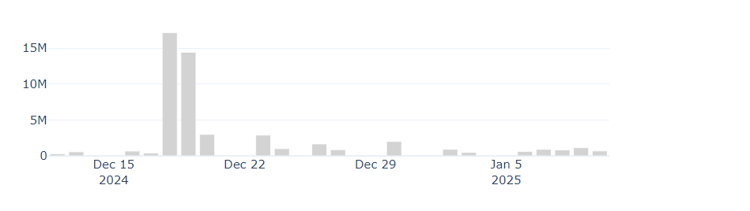
인사이트 시각화
추천 받은 종목의 일일 시세 변동 추이를 확인 후 투자 결정
추천 종목(인스코비)의 기간 별 시세 추이 1개월

Slide 31
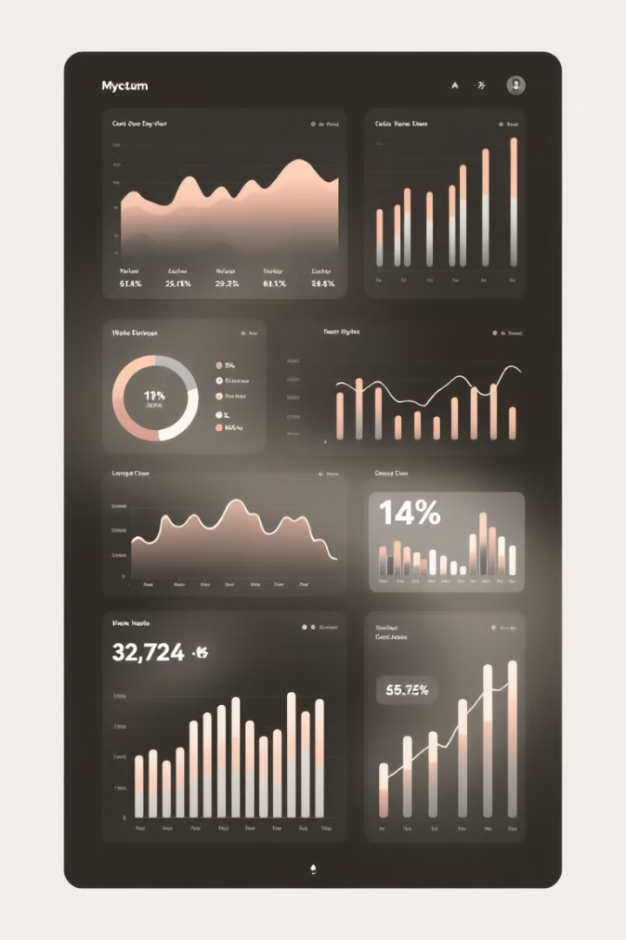
프로젝트 결과
업종 / 종목별 수익률과 변동성의 상관 관계 분석
시장 흐름 파악
평균적으로 변동성과 수익률 간의 양의 상관 관계가 있음을 인지
이상치의 식별 및 원인 분석 - 외부 시장 이벤트가 관여함을 확인
특정 위험도 내에서 수익률이 높은 업종 / 종목 정보 파악
특정 위험도 구간별 수익률이 높은 업종/종목의 선별
일정이상 수익률을 위해선 그에 따른 고 위험도 요구

Slide 32
한계점 및 향후 계획
한계점
업종/종목 추천을 위한 다각화 포트폴리오 미제공
주식 관련 전문 지식 부족, 제한된 데이터 소스로 인한 다각화 포트폴리오 미제공
급작스러운 시장 변화에 취약
과거의 데이터를 기반으로 고객에게 추천 서비스를 제시하기에 급격한 시장 변동에 취약
ETF 시장의 업종 분류
ETF 시장의 업종 분류는 다양한 지수와 관련 주식의 상호작용에 따라 복잡하게 변화하기 때문에 일관된 기준을 적용하기 어려움

Slide 33
한계점 및 향후 계획
향후 계획
업종/종목 추천을 위한 다각화 포트폴리오 미제공
▶ 추천에 추가로 활용할 수 있는 지표 탐색
급작스러운 시장 변화에 취약
▶ 뉴스/커뮤니티 자연어처리, 감성 분석을 통해 이끌어낸 '긍정 점수' 를 도입해 시장 분위기 파악, 의사 결정을 도움
ETF 시장의 업종 분류
▶ ETF 시장에 대한 좀 더 구체적인 접근 방법 모색

Slide 34

Q&A

